Slide 1
４．サンプリング定理
４．１ A/D変換とD/A変換
４．２ サンプリング定理
４．３ D/A変換
４．４ 量子化

Slide 2
４．２ サンプリング定理 （１）インパルス列によるサンプリングシステム
インパルス列の生成
t
-2T
-T
0
T
2T

Slide 3
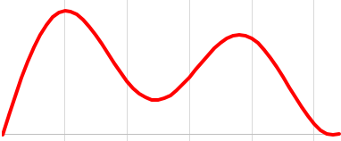
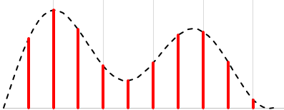
サンプリングシステムの回路
アナログ信号とインパルス列との乗算
（ x_{T} (t) : 時間 T ごとの値を面積としてもつ δ 関数列）
t
乗算器
このように
書いてもよい
×

Slide 4
（２）インパルス列のフーリエ変換 フーリエ級数展開
インパルス列をフーリエ級数展開すると，係数は周期 T の逆数
フーリエ級数展開は

Slide 5
フーリエ変換 （フーリエ級数展開の結果を使う）
インパルス列をフーリエ変換すると，やはりインパルス列
この結果は
覚えておくと
便利 !!
だから
（この式はインパルス列）
1
t
-2T
-T
0
T
2T
ω
-2ω_{s}
-ω_{s}
0
ω_{s}
2ω_{s}

Slide 6
（３）離散時間信号のフーリエ変換
前述（２）の結果を利用して離散時間のフーリエ変換を求める
＊は畳み込み積分を示す演算子
この意味
以下の意味を抑えることが大事。
信号 x_{s}(t) のスペクトル X_{s}(ω)は，
サンプリングする前のアナログ信号x_{a}(t)の
周波数スペクトルX_{a}(ω)を間隔 ω_{s} で
周波数軸上に配置した周期 ω_{s} の周期関数である。

Slide 7
（４）サンプリング定理 前述（３）の結果を図にしてみる
アナログ信号 x_{a}(t)を角周波数 –ω_{M} ～ ω_{M} の帯域制限信号とする。
（通常，サンプリングする前にLPFにかける）
1
ω
-ω_{M}
ω_{M}
0
ω_{s} > 2 ω_{M} のとき
1
ω
-ω_{s}
-ω_{M}
ω_{M}
ω_{s}
0
ω_{s} < 2 ω_{M} のとき
1
ω
-ω_{s}
-ω_{M}
ω_{M}
ω_{s}
0

Slide 8
重なった部分のスペクトル
スペクトルの重なり＝異名現象
（エイリアシング現象: Aliasing phenomenon)
1
ω
-ω_{s}
-ω_{M}
ω_{M}
ω_{s}
0
エイリアシングを折り返し現象，回り込み現象と
いうこともある。

Slide 9
サンプリング定理
アナログ信号 x_{a}(t) が帯域制限信号のとき，
すなわち X_{s}(ω) = 0 (|ω| > ωM ) が成立するとき，
サンプリング間隔 T < π / ω_{N} として得られた
標本値 x_{a}(nT) = x(n) だけを用いて
と表現することができる。これをサンプリング定理という。
離散時間信号 x_{a}(nT) = x(n)から元のアナログ信号を生成するには，
信号 x_{a}(t) の最大周波数 f_{M} の2倍以上あればよい。
周波数 f_{s} =2f_{M} をナイキスト周波数（Nyquist frequency）という。

Slide 10
デシメーション(decimation)/ダウンサンプリング
アナログ信号をサンプリングした結果，
次のようなスペクトルのとき，
ω
-ω_{s}
ω_{s}
0
周波数領域に空きがあるということ ⇒オーバサンプリング
サンプリング間隔を2倍（サンプリング周波数を1/2）にすると
ω
-ω_{s}
-ω_{s}/2
ω_{s}/2
ω_{s}
0
これをデシメーションとまたはダウンサンプリングという。

Slide 11
インターポレーション(interpolation)/アップサンプリング
サンプリング周波数が異なるシステム間でデータ転送を行う場合，相手の相手のサンプリング周波数が高い場合
同期できないので，サンプリングレートを高くする。
（通常はサンプル値の間にゼロ値サンプルを挿入する）
これをインターポレーションまたはアップサンプリングという。

Slide 12
マルチレート信号処理(multirate signal processing)
システム内部でサンプリング処理を変化させたり，サンプリング周波数が異なるシステム間でデータ転送を行う場合にこの処理を行う。
信号を帯域分割して，サブバンドごとに必要な処理を行うことによって，色々な応用分野が考えられる
様々な応用分野を考えてみよう！！

Slide 13
例題 次の信号のナイキスト周波数を求めなさい
（１）4 cos(50πt) + sin(300πt + 2π)
振幅や位相を無視する。t に関連するところだけに着目。
高い周波数だけが意味を持つ。
考えるのは 300πt のみ.。最大周波数 f_{M} = ω / 2π ＝ 300π / 2π = 150
ナイキスト周波数は最大周波数の2倍 150×2 = 300 [Hz]
同様にして教科書の例題を眺めてみよう!!

Slide 14
例題 次の信号のナイキスト周波数を求めなさい
（２）4 (cos(50πt))²
振幅や位相を無視する。t に関連するところだけに着目だが･･･。
正弦波や余弦波を乗じたら，三角関数の加法定理を思い出せ。
同じ周波数の波を乗じたら周波数は2倍: 50π×2 / 2π ＝ 50
ナイキスト周波数は最大周波数の2倍 50×2 = 100 [Hz]
同様にして教科書の例題を眺めてみよう!!

Slide 15
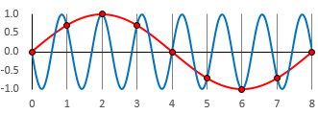
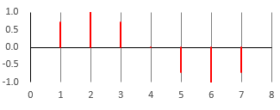
（５）回り込みの実例
1/8 [Hz] の正弦波と 7/8 [Hz] の正弦波を1 [Hz] でサンプリング
両者共に
区別つかない!!

Slide 16
理由
7/8 [Hz] の信号が 1/8 [Hz] の信号に回り込む
信号の回り込み
1/8 [Hz]
7/8 [Hz]
サンプル間隔を 2 [Hz] にするとこれは起きない。

Slide 17
例題 離散信号を求める
（１）x(t) = cos(200πt + π / 3) 400Hzでサンプリング
T_{s} = 1 / 400 として t をT_{s}n で置き換える。

Slide 18
例題 ４００Hz以上で同一の離散時間信号が得られた場合
（２）y(t) = cos(2πf₀t + θ) 400Hzでサンプリング
y(n)が前問のx(n)と同じ（ 400 < f₀ < 600Hz ）
f₀ = 400 + f₁と置くと，T_{s} = 1 / 400 だから
当たり前かもしれないが
500Hz信号を 400Hzでサンプリングすると
100Hzの信号と同じ離散信号になる。

